Slide 1
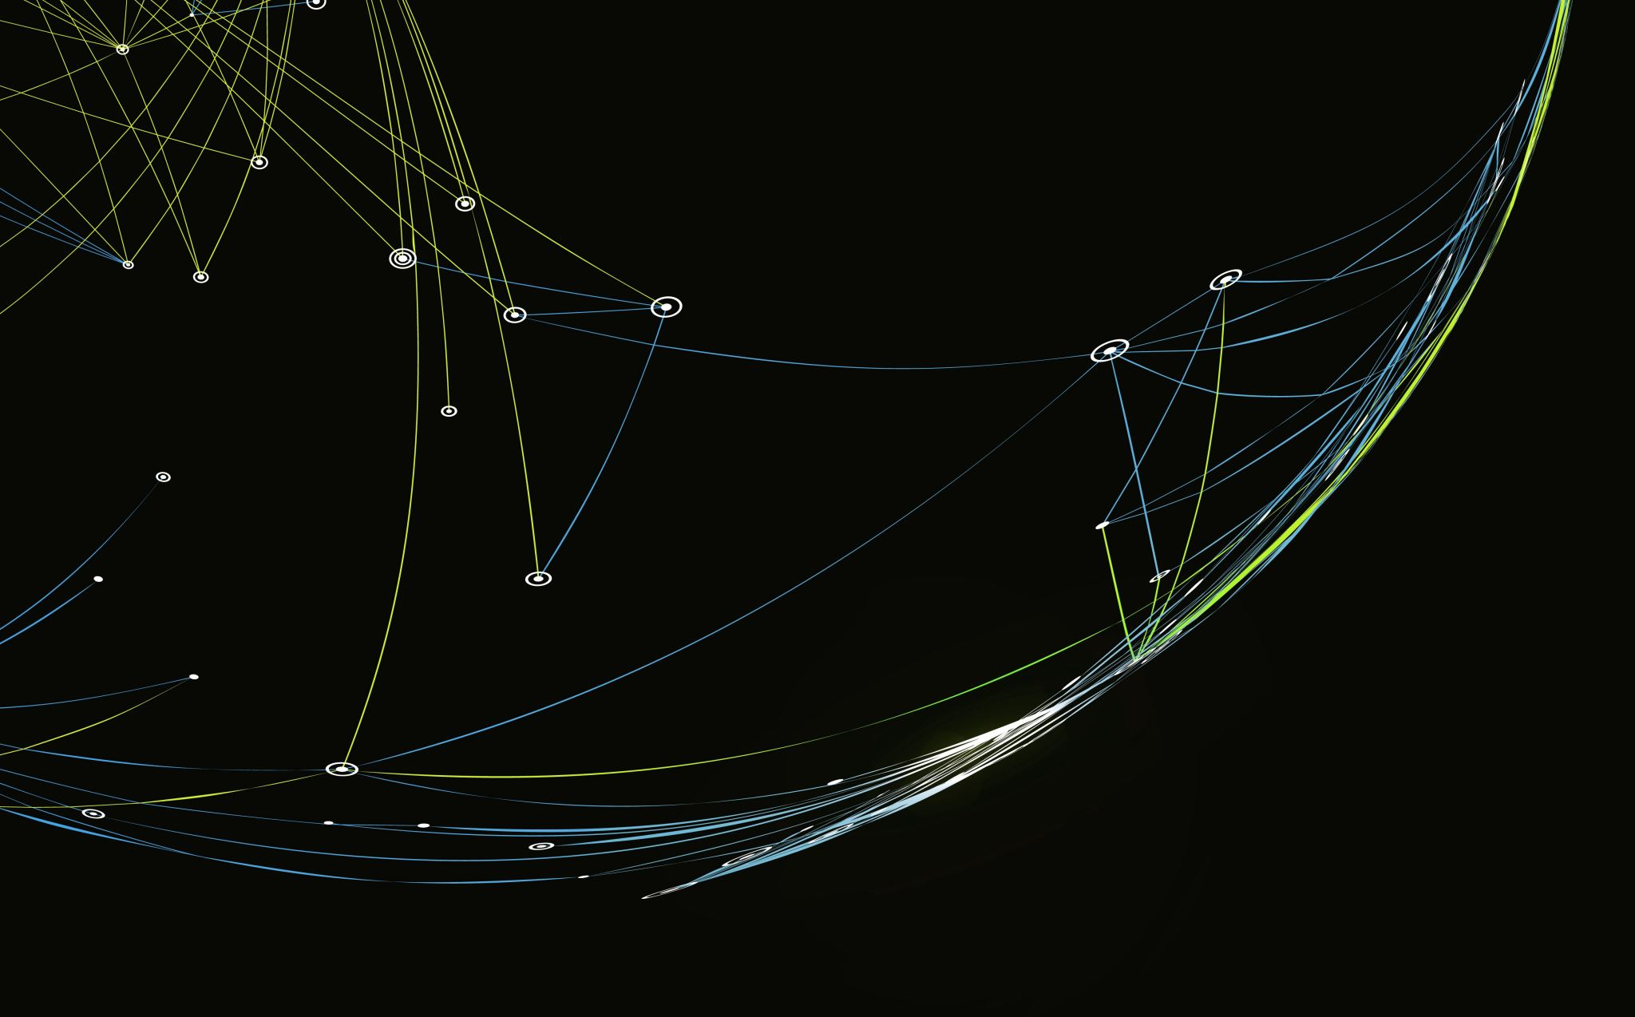
IMPLEMENTATION OF INFORMATION AND DOCUMENT SECURITY SYSTEMS (INFOSEC, COMSEC, ETC.)

Slide 2
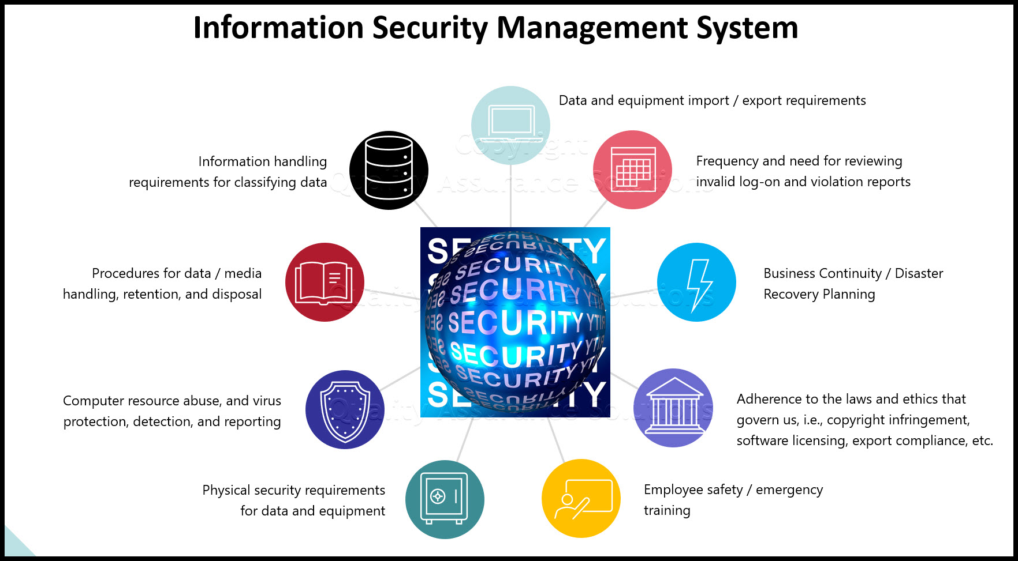

Slide 3
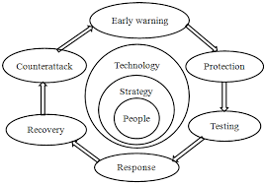
Information security system components

Slide 4
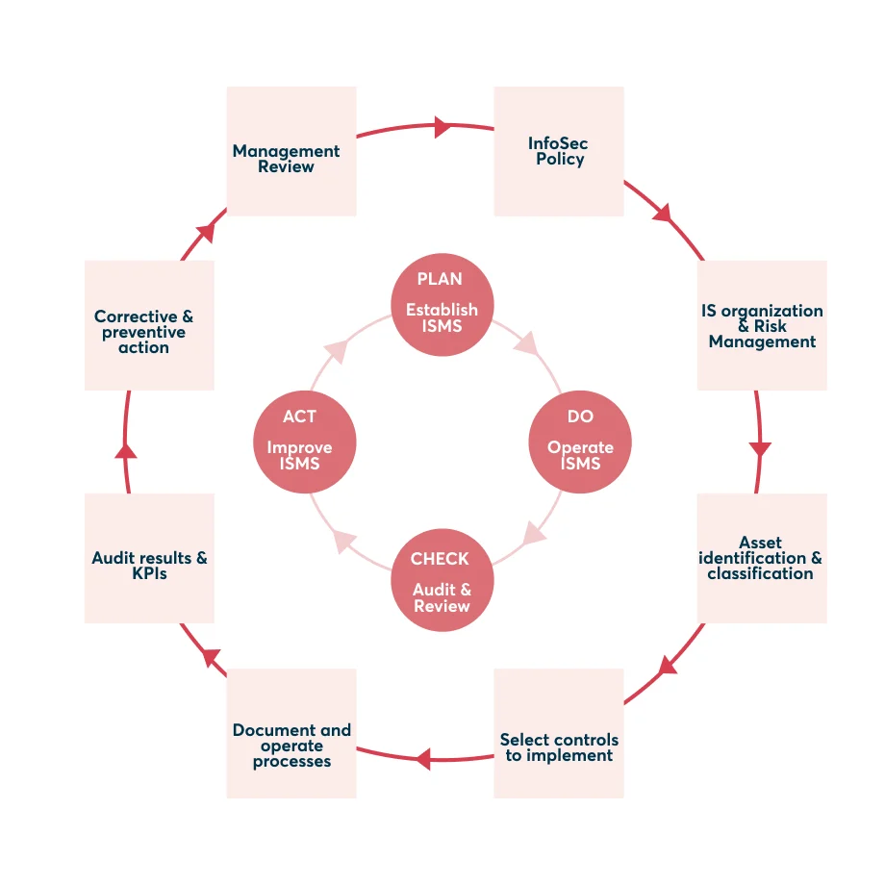
How to implement an Information Security Management System (ISMS)
The establishment and operation of an ISMS follow a classic PDCA cycle.
PDCA stands for PLAN, DO, CHECK,, ACT

Slide 5
The steps to take in detail are:
1. Create an ISMS policy.
2. Identify and classify assets.
3. Establish ISMS organisation and risk management structures.
4. Develop control mechanisms.
5. Operate ISMS.
6. Check results and KPIs.
7. Make corrections and take precautions.
8. Review by the management.

Slide 6

1. Create an ISMS policy.
Why, as a company, do we want to establish an ISMS?
What goals do we expect to achieve with it?
How do we implement such a system organisationally?
Who assumes the role of the information security officer (ISO)? What resources does he/she have?
What measures need to be taken?

Slide 7

2. Identify and classify assets.
Which assets/information do we want to protect?
How sensitive are these assets?
example: ................

Slide 8

3. Establish ISMS organisation and risk management structures
Which tools do we want to use?
What financial and human resources does the ISO have?
Which structures should this establish?

Slide 9

4. Develop control mechanisms.
How do we check whether the ISMS is effective and protects our company assets as desired?

Slide 10

5. Operate ISMS.
Which processes do we put into action in everyday life?
How do we integrate and document them?

Slide 11

6. Check results and key performance indicators (KPIs).
It should be questioned routinely: What results does our ISMS achieve, and
which KPI do we derive from them?

Slide 12

7. Make corrections and take precautions.
In which areas do we need to improve based on the results?
How can we counter risks preventively?
Notes:
Securitatea comunicațiilor este disciplina de a împiedica interceptori neautorizați să acceseze telecomunicațiile într-o formă inteligibilă, oferind în același timp conținut destinatarilor vizați.

Slide 13
8. Review by the management.
Do the ISMS goals and the general orientation still fit, or are course corrections by the management needed?
This should be analysed at least once a year.

Slide 14
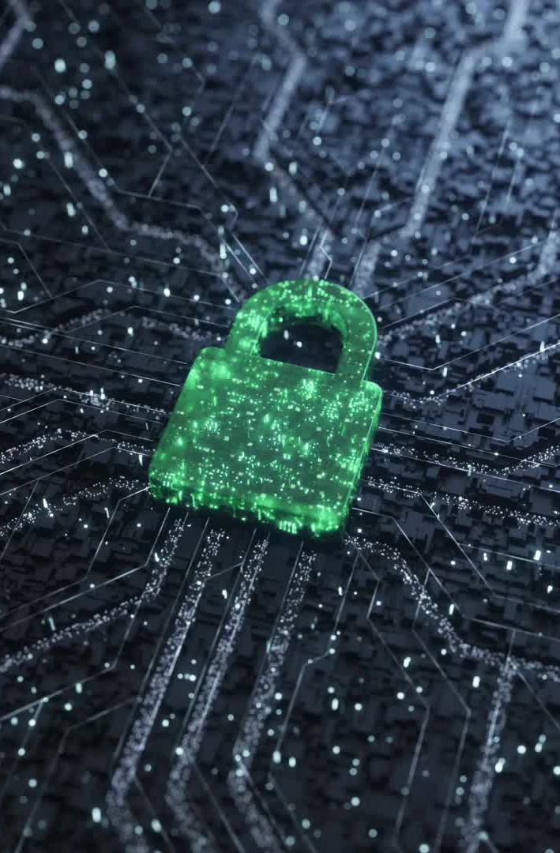
COMSEC
Communications security is the discipline of preventing unauthorized interceptors from accessing telecommunications in an intelligible form, while still delivering content to the intended recipients.
Notes:
Securitatea comunicațiilor este disciplina de a împiedica interceptori neautorizați să acceseze telecomunicațiile într-o formă inteligibilă, oferind în același timp conținut destinatarilor vizați.

Slide 15

COMSEC SPECIALITIES
Cryptographic security: The component of communications security that results from the provision of technically sound cryptosystems and their proper use. This includes ensuring message confidentiality and authenticity.
Emission security (EMSEC): The protection resulting from all measures taken to deny unauthorized persons information of value that might be derived from communications systems and cryptographic equipment intercepts and the interception and analysis of compromising emanations from cryptographic—equipment, information systems, and telecommunications systems.
Transmission security (TRANSEC): The component of communications security that results from the application of measures designed to protect transmissions from interception and exploitation by means other than cryptanalysis (e.g. frequency hopping and spread spectrum).
Physical security: The component of communications security that results from all physical measures necessary to safeguard classified equipment, material, and documents from access thereto or observation thereof by unauthorized persons.
Notes:
Specialități Comsec
Securitate criptografică: componenta securității comunicațiilor care rezultă din furnizarea de criptosisteme tehnic solide și utilizarea corectă a acestora. Aceasta include asigurarea confidențialității și autenticității mesajului.
Securitatea emisiilor (EMSEC): Protecția rezultată din toate măsurile luate pentru a refuza persoanelor neautorizate informații de valoare care ar putea fi derivate din sistemele de comunicații și interceptările echipamentelor criptografice și interceptarea și analiza emanațiilor compromițătoare din echipamente criptografice, sisteme informatice și sisteme de telecomunicații. .
Securitatea transmisiei (TRANSEC): Componenta securității comunicațiilor care rezultă din aplicarea măsurilor menite să protejeze transmisiile de interceptare și exploatare prin alte mijloace decât criptoanaliza (de exemplu, saltul de frecvență și spectrul extins).
Securitate fizică: Componenta securității comunicațiilor care rezultă din toate măsurile fizice necesare pentru a proteja echipamentele, materialele și documentele clasificate împotriva accesului la acestea sau a observării acestora de către persoane neautorizate.
Securitate criptografică: componenta securității comunicațiilor care rezultă din furnizarea de criptosisteme tehnic solide și utilizarea corectă a acestora. Aceasta include asigurarea confidențialității și autenticității mesajului.

